Slide 1



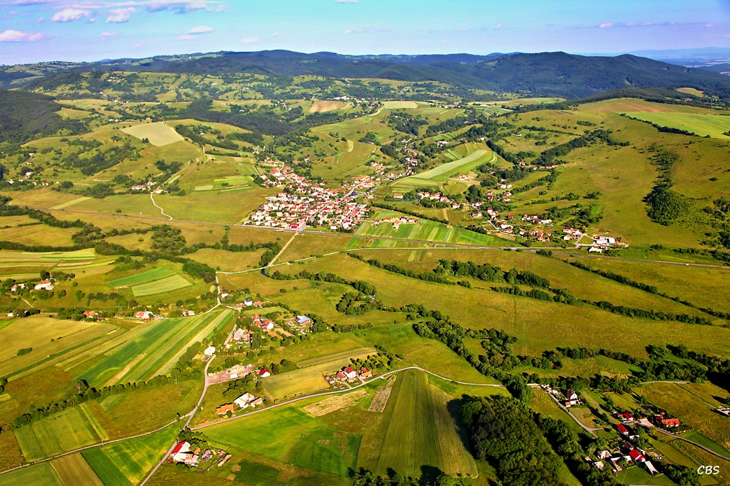
DOBROVOĽNÝ HASIČSKÝ ZBOR OBCE KORYTÁRKY

Slide 2
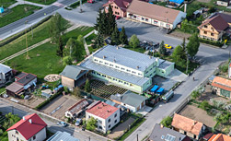


Základné údaje o obci
Obec Korytárky je dislokovaná medzi mestom Hriňová a obcou Kriváň malebnej prírode Podpoľania.
Ako samostatná obec vznikla 1. januára 1993 odčlenením od Kriváňa.
Samosprávny kraj: Banskobystrický
Okres: Detva
Región: Podpoľanie
Počet obyvateľov: 945
Rozloha: 899 ha
Významné kultúrne podujatia:
Celoslovenskej prehliadke fujarášov,
Celoslovenskej prehliadke heligonkárov.
DHZO KORYTÁRKY

Slide 3
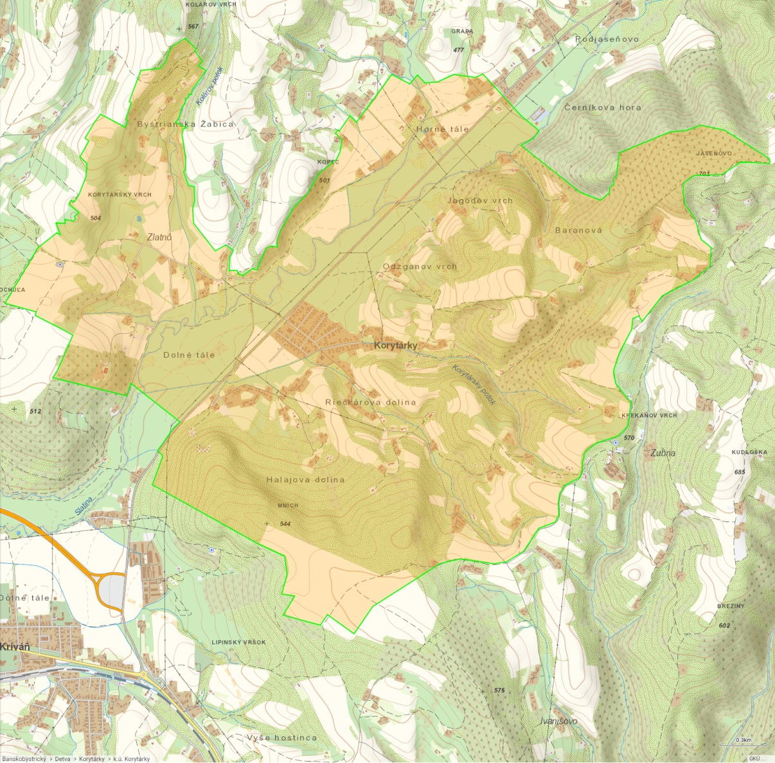
Charakteristika katastrálneho územia
Kataster obec Korytárky je veľmi členitý a tiahne sa po oboch stranách rieky Slatina; pozdĺž cesty II./526 vedúcej z mesta Hriňová do obce Kriváň.
Okrem centrálnej časti obce je pre katastrálne územie typické lazníckym osídlením na samotách a v usadlostiach, ktoré je možné identifikovať podľa svojich názvov.
DHZO KORYTÁRKY

Slide 4
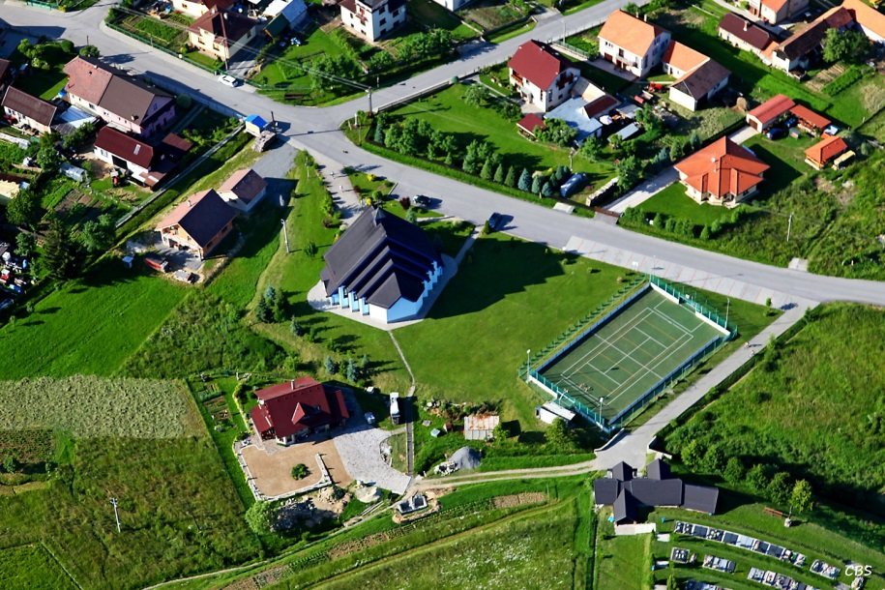
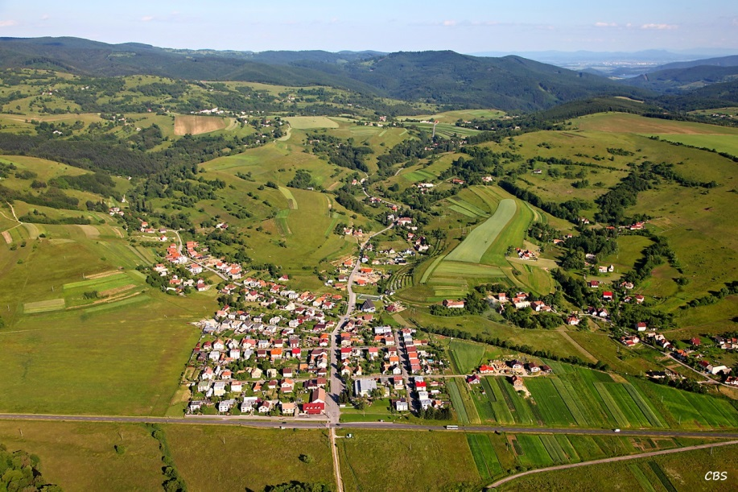
Charakteristika katastrálneho územia
V obci sa nachádza:
kultúrny dom,
amfiteáter,
kostol,
potraviny,
penzión,
materská škola,
rodinné domy,
prevádzky fyzických osôb – podnikateľov.
DHZO KORYTÁRKY

Slide 5
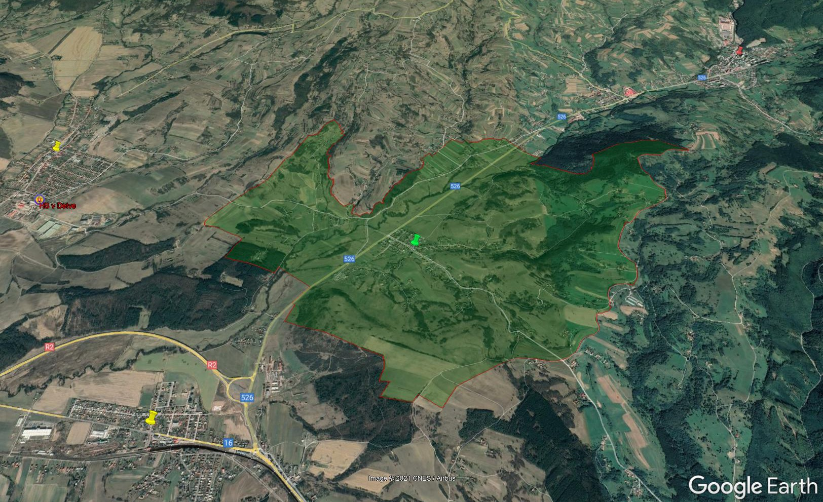
Charakteristika katastrálneho územia
Podľa kritérií stanovených vyhláškou MV SR č. 611/2006 Z.z. o hasičských jednotkách je obec zaradená v VII. stupni nebezpečenstva v rámci celoplošného rozmiestnenia SaP.
požiadavka nasadenia jednotiek | 20 / 25
1. hasičská jednotka | HS v DT
Vzdialenosť Google v km | 9,6
Čas podľa pokynu prezidenta HaZZ č. 39/2003 v min. | 13
2. hasičská jednotka | DHZO Korytárky
Vzdialenosť Google v km | 2
Čas podľa pokynu prezidenta HaZZ č. 39/2003 v min. | 13
SÚČASTNÁ KATEGÓRIA DHZO | C
DHZO KORYTÁRKY

Slide 6

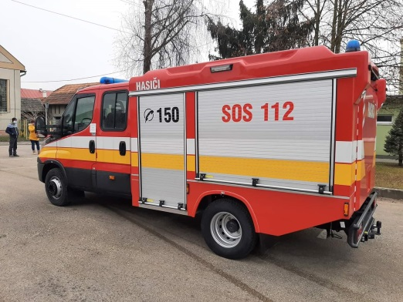
Vznik DHZO
Obec Korytárky nemala zriadený DHZ prameniaci z histórie, nakoľko obec patrila pod obec Kriváň.
V jarnom období roku 2019 došlo k viacerým požiarom v prírodnom prostredí v dôsledku vypaľovania a na základe upozornenia OR HaZZ vo Zvolene začali prípravné práce na zriadení DHZO.
Míľniky v našej krátkej histórii:
22. mája 2019 schválilo obecné zastupiteľstvo zriadenie Dobrovoľného hasičského zboru obce Korytárky ako aj súhlas s rekonštrukciou existujúcej dvojgaráže a zmenu účelu na hasičskú zbrojnicu,
23. mája 2019 podanie žiadosti o zaradenie DHZO do kategórie C a o pridelenie vozidla CAS 15 Iveco Daily,
20. júna 2019 podanie žiadosti o poskytnutie dotácie na rekonštrukciu hasičskej zbrojnice,
4. decembra 2019 schválený znak DHZO Korytárky,
4. marca 2021 prevzatie vozidla CAS 15 Iveco Daily,
10. marca 2021 prevzatie sanitného vozidla VW Crafter.
DHZO KORYTÁRKY

Slide 7
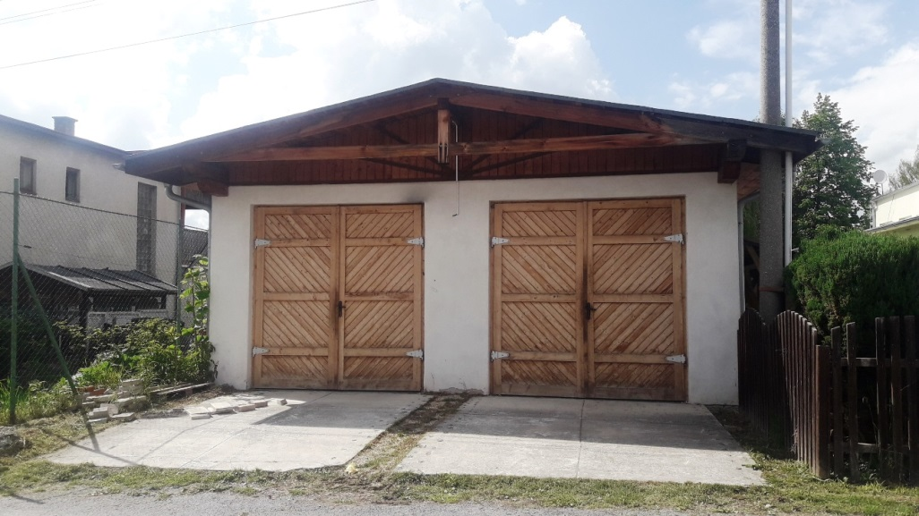
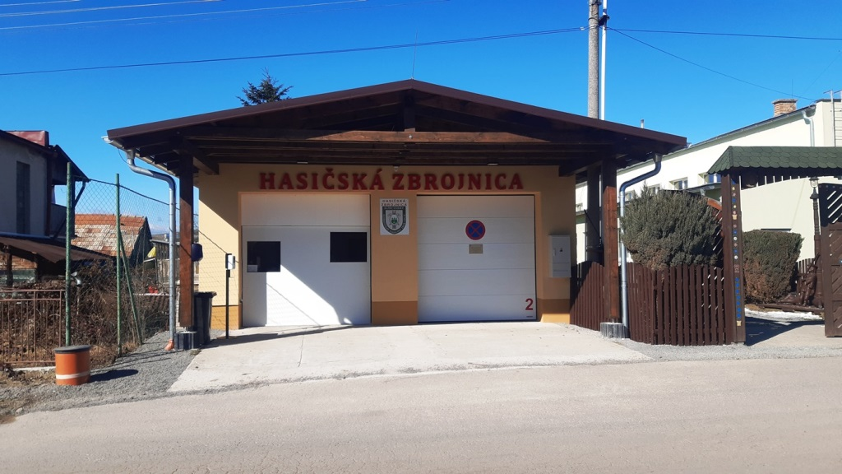
Rekonštrukcia hasičskej zbrojnice
V rámci III. výzvy obec získala dotáciu na rekonštrukciu pôvodnej dvojgaráže na účely hasičskej zbrojnice pre potreby DHZO.
Náklady na rekonštrukciu:
29.885,57 EUR výška dotácie zo štátneho rozpočtu,
1.572,93 EUR (5,00 %) spolufinancovanie obcou.
31.458,50 EUR
Realizácia: 3-12/2020
DHZO KORYTÁRKY

Slide 8

Členská základňa DHZO
DHZO:
celkový počet členov 17
veliteľ 1
hasič 16
Odbornosti:
vodičský preukaz skupiny C 5 členov
vodičský preukaz skupiny CE 6 členov
psychologické prehliadky vodičov 8 členov
obsluha motorovej píly 4 členovia
elektrospôsobilosť (§ 23) 1 člen
strojníci stavebných strojov 2 členovia
DHZO KORYTÁRKY

Slide 9
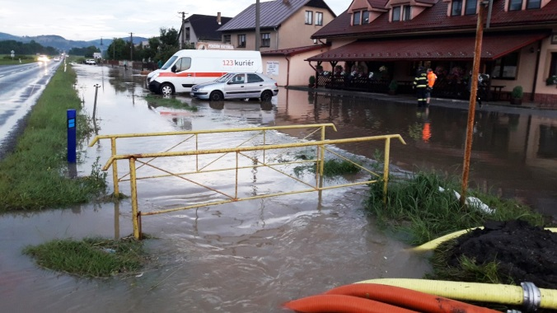
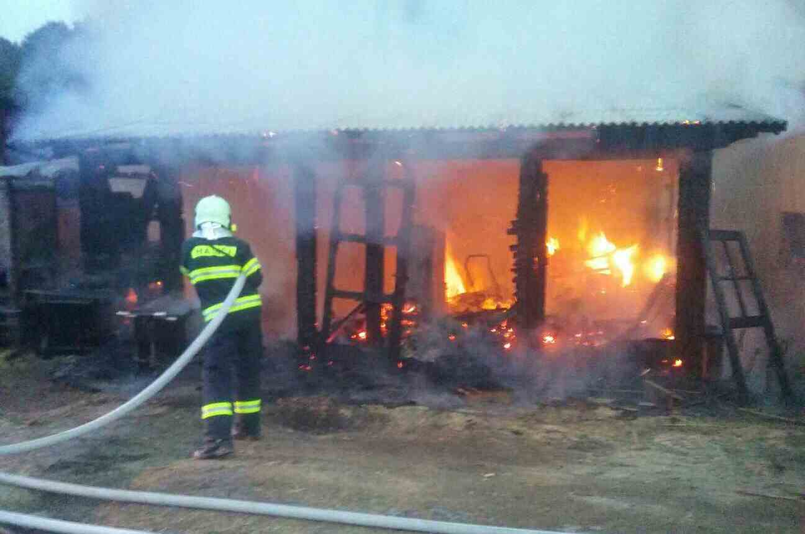
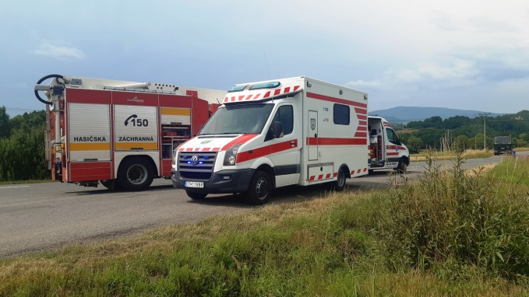
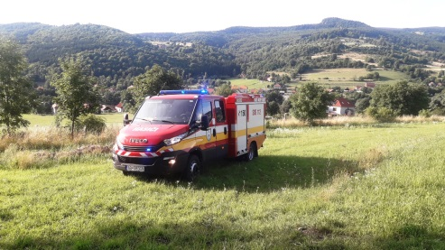
Zásahová činnosť DHZO
2020
20.7.2020 povodeň z prívalového dažďa (III. SPA),
2021
Únik oleja v centre obce z nákladného vozidla
Požiar kotolne na píle, Hriňová
Taktické cvičenie HS Detva – diaľková doprava vody
Dopravná nehoda v k.ú. Korytárky počas asistencie na fujarášoch (2 ľahko zranené osoby)
Požiar trávy, Hriňová
Pílenie stromu, Dolná Bzová
DHZO KORYTÁRKY

Slide 10
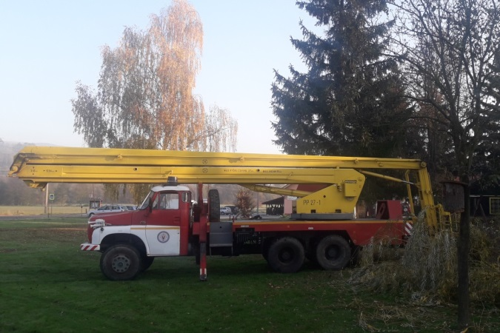
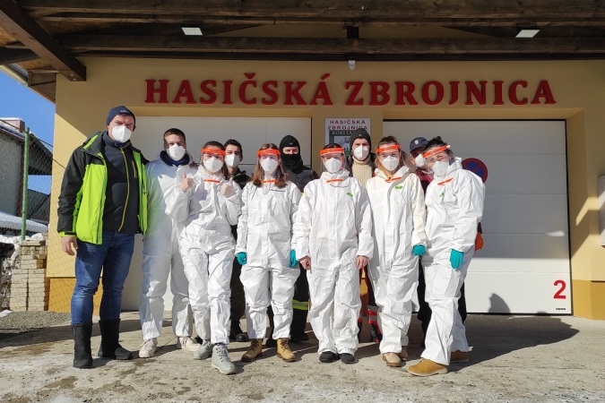
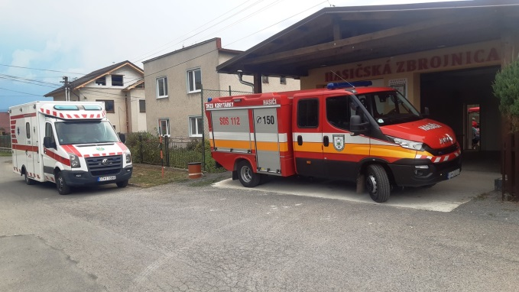
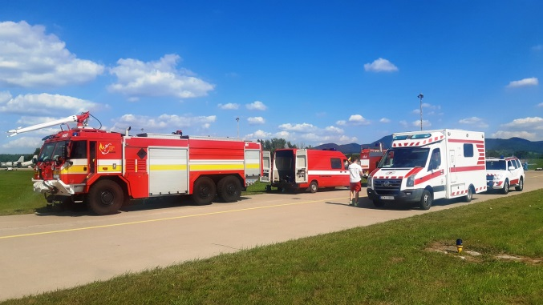
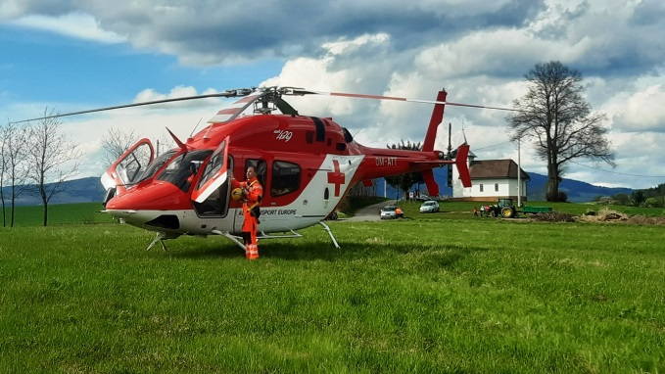
Ďalšie aktivity DHZO
Od svojho vzniku sa členovia DHZO aktívne podieľajú na živote v obci:
opiľovanie stromov v obci,
celoplošné testovanie občanov,
asistencia na krajskej súťaži DPO,
protipožiarna asistenčná hliadka na kultúrnych podujatiach,
čistenie studní v obci,
poskytnutie predlekárskej prvej pomoci pri úrazoch v obci.
DHZO KORYTÁRKY

Slide 11
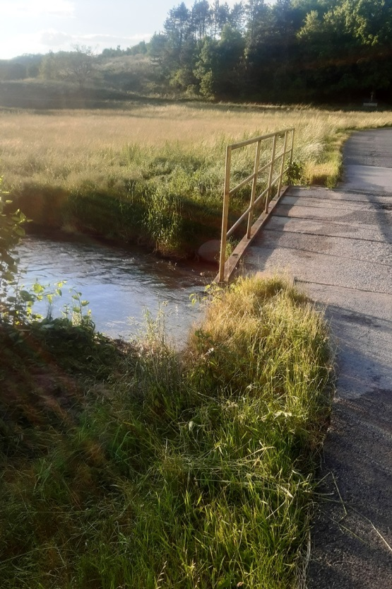

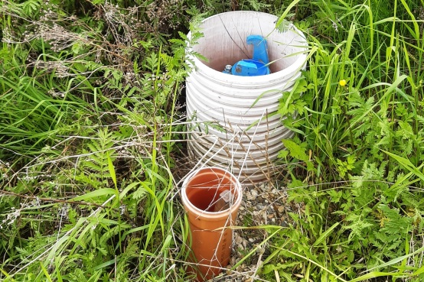
Zdroje vody na hasenie požiarov
Zdroje vody na hasenie požiarov v obci Korytárky sú obmedzené najmä z dôvodu absencie pripojenia centrálnej časti obce na vodovod vedúci z Hriňovskej priehrady.
Prírodné:
rieka Slatina,
Umelé:
podzemný hydrant v časti u Ďalogov,
odberné miesto zriadené v šachte (časť u Ďalogov),
plniace miesto pre Iveco Daily (Horné Korytárky),
rybníky (v súkromnom vlastníctve fyz.osôb).
DHZO KORYTÁRKY

Slide 12
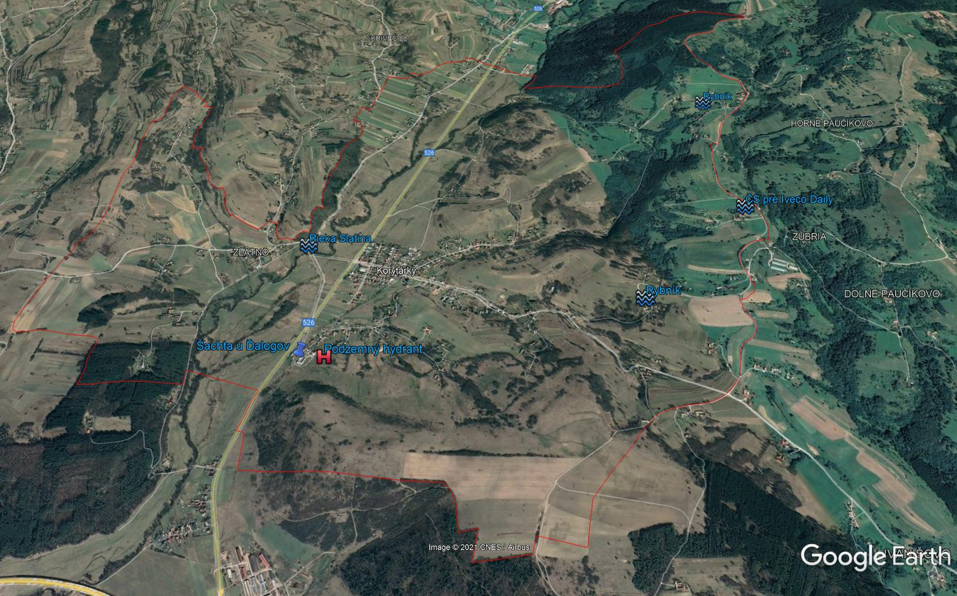
Zdroje vody na hasenie požiarov
DHZO KORYTÁRKY

Slide 13
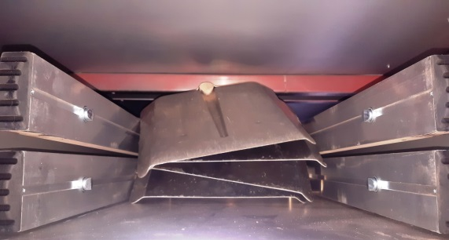
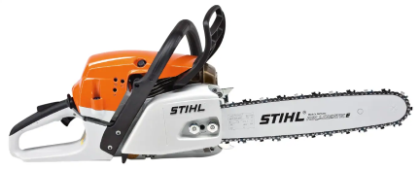
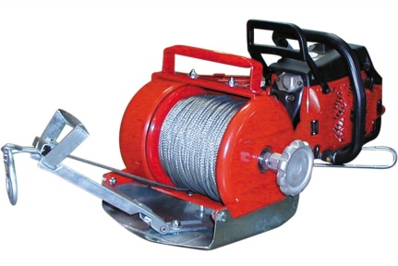
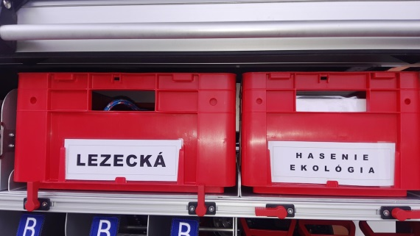
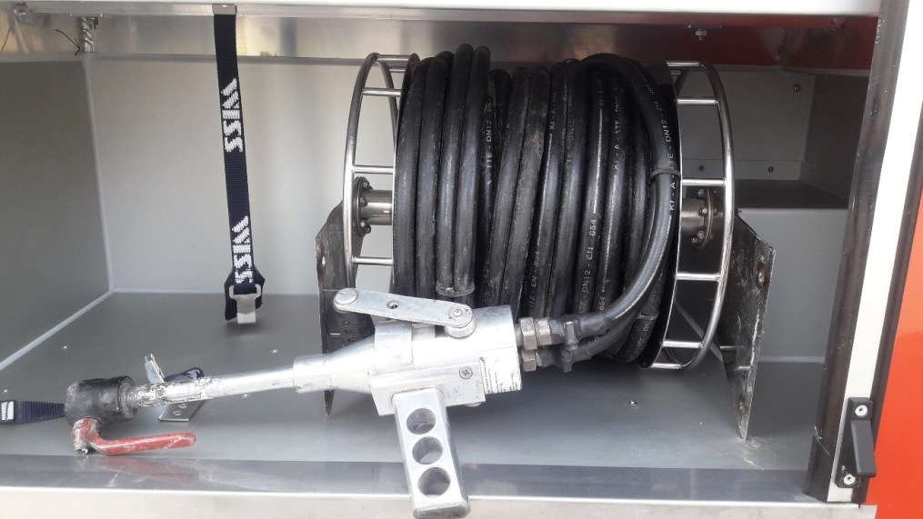
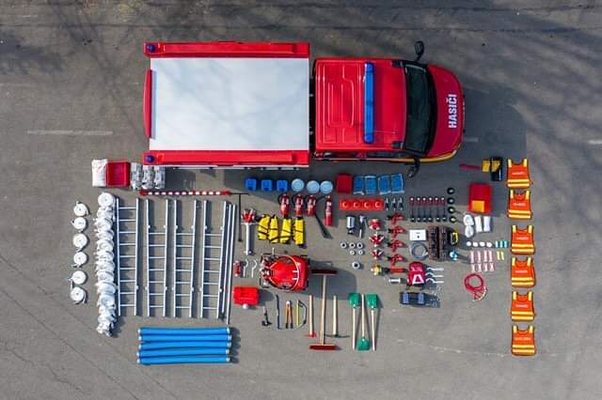
Materiálno-technické vybavenie DHZO
CAS 15 Iveco Daily s rozšírenou výbavou o:
motorovú pílu STIHL,
prenosný motorový navijak,
nasávací kôš, stojaty ejektor,
hliníkové lopaty,
hadicový navijak,
rezač bezpečnostných pásov.
DHZO KORYTÁRKY

Slide 14
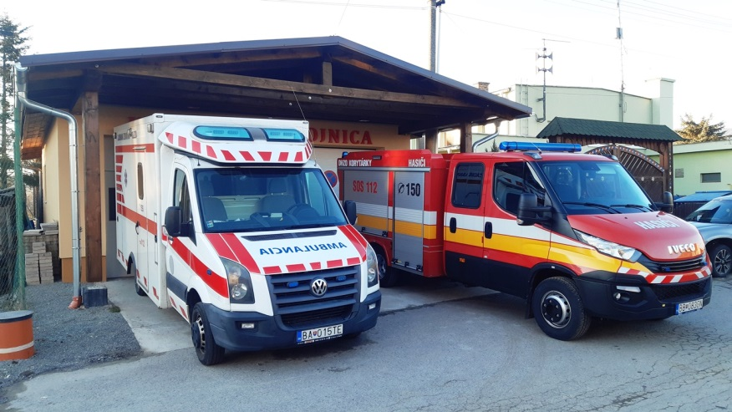
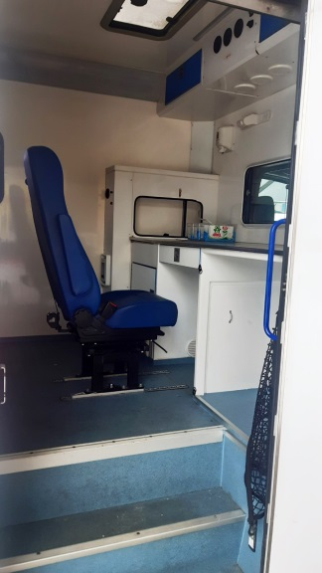
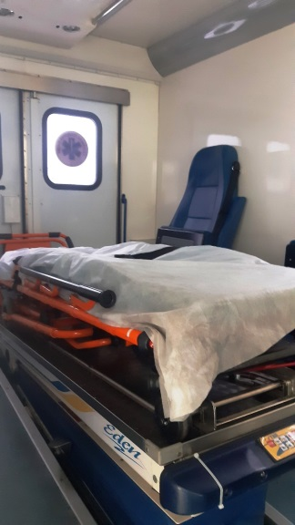
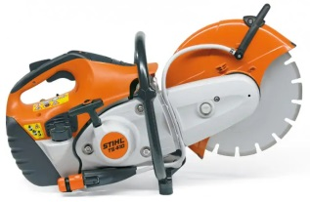
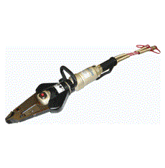
Materiálno-technické vybavenie DHZO
Sanitný automobil VW Crafter s výbavou:
základný zdrav. materiál na ošetrenie,
chrbticová doska s popruhmi,
zdravotnícky batoh,
vákuové dlahy,
prenosné hasiace prístroje 2xP2, P6 a S5,
ručné náradie,
rezač bezpečnostných pásov,
V pláne je doplniť ešte:
elektrocentrála s osvetľovacími statívmi,
motorovú rozbrusovaciu pílu STIHL,
vyslobodzovacie náradie WEBER.
DHZO KORYTÁRKY

Slide 15
Tabuľka 1: Vyhodnotenie súčasného materiálno – technického vybavenia
Vnútorná organizácia hasičskej jednotky | Kategórie hasičských jednotiek DHZO |  |  |  | Skutočný stav | Technický stav
 | DHZO A1 | DHZO A | DHZO B | DHZO C | C | -
Celkový početný stav členov DHZO | 17 | 17 | 10 | 10 | 17 | -
Minimálny počet členov DHZO v pohotovosti pre výjazd | 4 | 4 | 4 | 4 | - | -
Funkčné určenie členov hasičskej jednotky ¹⁾
Veliteľ jednotky | 1 | 1 | 1 | 1 | 1 | -
Veliteľ družstva/technik špecialista odbornej služby | 4 | 4 |  |  | 0 | -
Technik strojník | 6 | 6 | 2 |  | 0 | -
Starší hasič | 4 | 4 |  |  | 0 | -
Hasič | 2 | 2 | 7 | 9 | 16 | -
Hasičská technika ²⁾
Dopravný automobil s motorovou striekačkou ³⁾ | 1^{a) b)} | 1^{a) b)} | 1^{a)} |  | 0 | -
Cisternová automobilová striekačka ³⁾ | 1 | 1 |  |  | 1 | dobrý
Prenosná motorová striekačka/plávajúca motorová striekačka ⁴⁾ | 1 | 1 | 1 | 1^{b)} | 0 | -
Prenosný odsávač dymu / pretlakový ventilátor ⁴⁾ | 1 | 1^{b)} |  |  | 0 | -
Prenosná osvetľovacia stanica ⁴⁾ | 1 | 1^{b)} |  |  | 0 | -
DHZO KORYTÁRKY

Slide 16
Tabuľka 1: Vyhodnotenie súčasného materiálno – technického vybavenia
Vecné prostriedky ⁵⁾ |  |  |  |  | Skutočný stav | Technický stav
Nasávacia hadica (v celkovej dĺžke 10 m, môže byť z viac ks ) | 1 | 1 | 1 | 1^{b)} | 1 | dobrý
Nasávací kôš | 1 | 1 | 1 | 1 ^{b)} | 2 | dobrý
Záchytné lano | 1 | 1 | 1 | 1 ^{b)} | 1 | dobrý
Ventilové lano | 1 | 1 | 1 | 1 ^{b)} | 1 | dobrý
Hydrantový nadstavec | 1 | 1 | 1 | 1 ^{b)} | 1 | dobrý
Kľúč k podzemnému hydrantu | 1 | 1 | 1 | 1 ^{b)} | 1 | dobrý
Kľúč k nadzemnému hydrantu | 1 | 1 | 1 | 1 ^{b)} | 1 | dobrý
Ejektor | 1 | 1 | 1 | 1 ^{b)} | 1 | dobrý
Zberač | 1 | 1 | 1 | 1 ^{b)} | 1 | dobrý
Hadicový prechod (B 75 / spojka nasávacej hadice) | 1 | 1 | 1 | 1 ^{b)} | 1 | dobrý
Hadicový prechod B 75 / C 52 | 3 | 3 | 3 | 3 ^{b)} | 3 | dobrý
Hadicový prechod C 52 / D 25 | 2 | 2 | 2 | 2 ^{b)} | 2 | dobrý
Tlaková hadica B 75 / 20 m | 15 | 15 | 15 | 15 ^{b)} | 15 | dobrý
Tlaková hadica B 75 / 5 m | 2 | 2 | 2 | 2 ^{b)} | 1 | dobrý
Tlaková hadica C 52 / 20 m | 8 | 8 | 8 | 8 ^{b)} | 8 | dobrý
Tlaková hadica D 25 / 20 m | 6 | 6 | 6 | 6 ^{b)} | 7 | dobrý
Rozdeľovač 2xC52/1xB75 | 2 | 1 | 1 | 1 ^{b)} | 1 | dobrý
Rozdeľovač 2xD25/1xC52 | 1 | 1 ^{b)} | 1 ^{b)} |  | 1 | dobrý
Pretlakový ventil | 1 | 1 | 1 | 1 ^{b)} | 1 | dobrý
Prúdnica B 75 | 1 | 1 | 1 | 1 ^{b)} | 1 | dobrý
Prúdnica C 52 s uzáverom | 2 | 2 | 2 | 2 ^{b)} | 2 | dobrý
Prúdnica C 52 clonová | 2 | 2 | 2 | 2 ^{b)} | 1 | dobrý
Prúdnica C 52 kombinovaná | 1 | 1 ^{b)} | 1 ^{b)} |  | 4 | dobrý
Nadstavec pre strednú penu na prúdnicu C 52 kombinovanú | 1 | 1 ^{b)} | 1 ^{b)} |  | 1 | dobrý
Nadstavec pre ťažkú penu na prúdnicu C 52 kombinovanú | 1 | 1 ^{b)} | 1 ^{b)} |  | 1 | dobrý
DHZO KORYTÁRKY

Slide 17
Tabuľka 1: Vyhodnotenie súčasného materiálno – technického vybavenia
Vecné prostriedky ⁵⁾ |  |  |  |  | Skutočný stav | Technický stav
Prúdnica D 25 | 2 | 2 | 2 ^{b)} |  | 3 | dobrý
Prenosný primiešavač na penidlo so savičkou | 1 | 1 ^{b)} | 1 ^{b)} |  | 1 | dobrý
Prúdnica na strednú penu | 1 | 1 ^{b)} | 1 ^{b)} |  | 0 | -
Prúdnica na ťažkú penu | 1 | 1 ^{b)} | 1 ^{b)} |  | 0 | -
Primiešavač na suché zmáčadlo | 1 | 1 ^{b)} | 1 ^{b)} |  | 1 | -
Prejazdový mostík | 2 | 2 | 2 | 2 ^{b)} | 2 | dobrý
Objímky na hadice B 75 | 5 | 5 | 5 | 5 ^{b)} | 5 | dobrý
Objímky na hadice C 52 | 5 | 5 | 5 | 5 ^{b)} | 5 | dobrý
Hákový rebrík | 1^{c1)} | 1^{c1)} | 1^{b)} |  | 0 | -
Nastavovací rebrík 4-dielny | 1^{c2)} | 1^{c2)} | 1^{b)} |  | 1 | dobrý
Vysúvací rebrík | 1 | 1 ^{b)} | 1 ^{b)} |  | 0 | -
Záchranné lano | 1 | 1 | 1 | 1 | 1 | dobrý
Viazak na hadice | 4 | 4 | 4 |  | 4 | dobrý
Trhací hák | 1 | 1 | 1 |  | 1 | dobrý
Sekera hasičská | 1 | 1 | 1 | 1 | 3 | dobrý
Krompáč | 1 | 1 | 1 | 4 | 5 | dobrý
Lopata | 4 | 4 | 4 | 16 | 20 | dobrý
Metla | 2 | 2 | 2 |  | 4 | dobrý
Píla rámová (bruchačka) | 1 | 1 | 1 |  | 2 | dobrý
Vedro plechové | 3 | 3 | 3 |  | 3 | dobrý
Hasiaci vak | 2 | 2 | 2 ^{b)} | 4 ^{b)} | 4 | dobrý
Hasiaci prístroj práškový (min. 5 kg) | 2 | 2 | 1 ^{b)} |  | 4 | dobrý
Hasiaci prístroj CO₂ (min. 5 kg) | 1 | 1 | 1 ^{b)} |  | 2 | dobrý
Penidlo 6% v kanistroch 25 l (Stahamex 5 %) | 2 | 2 ^{b)} | 1 ^{b)} |  | 30 litrov | 2017
DHZO KORYTÁRKY

Slide 18
Tabuľka 1: Vyhodnotenie súčasného materiálno – technického vybavenia
Prostriedky spojovacej služby |  |  |  |  | Skutočný stav | Technický stav
Vozidlová rádiostanica | 1 | 1 | 1 ^{b)} |  | 2 | dobrý
Prenosná rádiostanica | 3 | 3 ^{b)} | 1 ^{b)} |  | 6 | dobrý
Mobilný telefón | 1 | 1 | 1 ^{b)} |  | 0 | -
Prostriedky protiplynovej služby |  |  |  |  | Skutočný stav | Technický stav
Autonómny dýchací prístroj s ochrannou maskou | 3 | 3 ^{b)} | 3 ^{b)} |  | 0 | -
Náhradné zásobníky na stlačený vzduch | 3 | 3 ^{b)} | 3 ^{b)} |  | 0 | -
Prostriedky hasičskej záchrannej služby |  |  |  |  | Skutočný stav | Technický stav
Variabilný ručný vyslobodzovací nástroj | 1 | 1 ^{b)} | 1 ^{b)} |  | 1 | dobrý
Ručné páčidlo | 1 | 1 | 1 ^{b)} |  | 1 | dobrý
Rezač bezpečnostných pásov | 1 | 1 | 1 ^{b)} |  | 2 | dobrý
Motorová reťazová píla | 1 ^{b)} | 1 ^{b)} | 1 ^{b)} |  | 1 | dobrý
Lanový navijak s nezávislým pohonom | 1 ^{b)} | 1 ^{b)} | 1 ^{b)} |  | 1 | dobrý
Tesniaci tmel | 1 | 1 | 1 ^{b)} |  | 1 | dobrý
Nádoba na zachytenie ropných látok | 1 | 1 | 1 ^{b)} |  | 1 | vyhovujúci
Sorbčný had hydrofóbny | 1 | 1 | 1 ^{b)} |  | 0 | -
Súprava jednoduchého ručného náradia | 1 | 1 | 1 ^{b)} |  | 1 | -
Sypký sorbent (kg) | 20 | 20 | 10 ^{b)} |  | 20 | dobrý
Rezač svorníkov (pákové strihacie kliešte) | 1 | 1 | 1 ^{b)} | 1 | 1 | dobrý
Prostriedky povodňovej záchrannej služby |  |  |  |  | Skutočný stav | Technický stav
Záchranné koleso / záchranný pás | 1 | 1 ^{b)} | 1 ^{b)} |  | 0 | -
Vrhačka s plávajúcim lanom | 1 ^{b)} | 1 ^{b)} | 1 ^{b)} |  | 0 | -
Kalové čerpadlo elektrické s príslušenstvom | 1 | 1 ^{c1)} | 1 ^{b)} |  | 0 | -
Kalové čerpadlo na spaľovací motor s príslušenstvom | 1 | 1 ^{c2)} | 1 ^{b)} |  | 0 | -
Záchranná vesta | 3 | 1 | 1 | 2 ^{b)} | 0 | -
DHZO KORYTÁRKY

Slide 19
Tabuľka 1: Vyhodnotenie súčasného materiálno – technického vybavenia
Osobné ochranné pracovné prostriedky a výstroj ⁶⁾ |  |  |  |  | Skutočný stav | Technický stav
Jednovrstvový zásahový odev (nohavice, kabát) | 1 ^{e) f)} | 1 ^{d)} | 1 ^{d)} |  | 0 | -
Viacvrstvový zásahový odev (nohavice, kabát) | 1 ^{e)} | 1 ^{f)} | 1 ^{b)} |  | 7 | vyhovujúci
Hasičská prilba s chráničom tváre a nátylníkom | 1 ^{e)} | 1 ^{d)} | 1 ^{d)} |  | 4 | vyhovujúci
Zásahová obuv | 1 ^{e)} | 1 ^{e)} | 1 ^{e)} |  | 7 | dobrý
Zásahové rukavice (pár) | 1 ^{e)} | 1 ^{e)} | 1 ^{d)} |  | 10 | vyhovujúci
Hasičský opasok | 1 ^{d)} | 1 ^{d)} | 1 ^{d)} |  | 10 | vyhovujúci
Ochranná nomexová kukla | 1 ^{e) f)} | 1 ^{e) f)} | 1 ^{e) f)} |  | 0 | -
Respirátor jednorazový | 10 | 10 | 10 | 20 | 50 | dobrý
Hasičská sekerka so závesníkom | 3 | 3 | 3 ^{b)} |  | 7 | vyhovujúci
Rukavice jednorazové (pár) | 30 | 20 | 20 | 50 | 100 | dobrý
Čižmy gumové (pár) | 3 | 2 | 1 | 4 | 4 | dobrý
Čižmy gumové bedrové (rybárky) / nohavicové (pár/kus) | 1 | 1 | 1 ^{b)} | 2 | 2 | dobrý
Funkčné (termo) prádlo | 1 ^{e) f)} | 1 ^{e) f)} | 1 ^{e) f)} |  | 0 | -
Ručné svietidlo | 1 ^{d)} | 1 ^{d)} | 1 ^{d)} | 3 | 6 | dobrý
Pracovný odev (nohavice, blúza) | 1 ^{e) f)} | 1 ^{e) f)} | 1 ^{e)} | 1 ^{e)} | 17
Pracovná bunda zimná | 1 ^{e) f)} | 1 ^{e) f)} | 1 ^{e) f)} | 10 | 0 | -
Pracovné rukavice (pár) | 1 ^{e)} | 1 ^{e)} | 1 ^{d)} | 40 | 40 | dobrý
Pracovný plášť do dažďa /pončo | 1 ^{d)} | 1 ^{d)} | 1 ^{d)} | 20 | 20 | dobrý
Pracovná obuv (pár) | 1 ^{e) f)} | 1 ^{e) f)} | 1 ^{e)} | 1 ^{e)} | - | -
DHZO KORYTÁRKY

Slide 20
Tabuľka 2: Prehľad zaradenie DHZO do kategórie a výška dotácie za roky 2019-2021
Rok | Kategória | Dotácia DPO SR | Rozpočet obce na DHZO | Poznámka
2019 | C | 0,- EUR | 500,- | Základné vybavenie kat. C
2020 | C | 1.400,- EUR | 500,- + spoluúčasť | doplnenie výbavy v kat. C
2021 | C | 1.400,- EUR | 500,- | doplnenie MTZ do kat. B
2022 (plánované) | B | 3.000,- EUR | ?
DHZO KORYTÁRKY

Slide 21
Tabuľka 3: Doplnenie materiálno – technického vybavenia DHZO v roku 2021
Technika | Počet kusov | Nákupná cena za kus | Cena celkom | Zdroj
Motorová píla STIHL | 1 ks | 500,- € | 500,- EUR | Stihl Detva
Hadice zásahové B/75/20m Objímka na hadice B75 Objímka na hadice C52 | 5 ks 1 ks 1 ks | 115,24 € 18,90 € 16,90 € | 612,- EUR | Delta Slovakia
Akumulátor do RDST | 3 ks | 96,- € | 288,- EUR | Murka Zvolen
DHZO KORYTÁRKY

Slide 22
Tabuľka 4: Náklady na odbornú prípravu, lekárske prehliadky a poistenie členov
Typ odbornej prípravy | Jednotková cena ( 1 osoba ) | Počet osôb | Náklady celkom
Základná odborná príprava členov OHZ | 30 | 9 | 270,- *
Špecializovaná príprava (veliteľ) OR HaZZ | bezplatné | 0 | 0,-
Zdravotná prehliadka | Jednotková cena ( 1 osoba ) | Počet osôb | Náklady celkom
Obvodný lekár | - | - | -
Poistenie člena OHZ | Jednotková cena ( 1 osoba/rok ) | Počet osôb | Náklady celkom/rok
Poistka (názov poisťovne) | - | - | -
Spolu |  |  | 270,-
* - uhradené z dotácii v roku 2020
DHZO KORYTÁRKY

Slide 23
Tabuľka 5: Prevádzkové náklady na hasičskú techniku
Prevádzkové náklady na techniku v €/rok
Technika | PHM | Oleje a mazadlá | Náhradné diely a výbava | STK | EK | Opravy a údržba | SPOLU
CAS 15 Iveco Daily | 250,- | 0,- | 0,- | 0,- | 0,- | 200,- | 450,-
Čerpadlo Magirus | 40,- | 0,- | 0,- | - | - | 140,- | 180,-
Sanitný automobil VW Crafter | 100,- | 0,- | 150,- | 0,- | 0,- | 250,- | 500,-
Motorová píla | 20,- | 5,- | 20,- | - | - | 0,- | 45,-
Motorový navijak | 5,- | 0,- | 0,- | - | - | 20,- | 25,-
SPOLU |  |  |  |  |  |  | 1.200,- €
DHZO KORYTÁRKY

Slide 24
Tabuľka 6: Prevádzkové náklady na budovy (hasičská zbrojnica)
Prevádzkové náklady v €/rok
Plánovaná rekonštrukcia | 0,-
Vykurovanie pevné palivo | 0,-
Elektrická energia | 200,-
Plyn | 0,-
SPOLU | 200,- €
DHZO KORYTÁRKY

Slide 25
Tabuľka 7: Celkové prevádzkové náklady na rok
Prevádzkové náklady v €/rok
Tab. 5 | 1.200,- €
Tab. 6 | 200,- €
a) Spolu | 1.400,- €
b) Plánované príjmy | 500,- €
Rozdiel medzi (b-a) | 900,- €
DHZO KORYTÁRKY

Slide 26

Použité zdroje údajov v prezentácii:
Textové informácie: Obec Korytárky
Dokumentácia DHZO
Fotografie a obrázky: Archív obce
Archív DHZO
Internet
Mapy : Google Earth
Obec Korytárky
Korytárky 215
962 04 Korytárky
Tel: 045 / 546 60 10
Email: sekretariat@korytarky.sk
Web: www.korytarky.sk
DHZO KORYTÁRKY

